Slide 1
結帳系統—物件偵測/辨識
標籤
資料集
標籤檔
訓練
評估
驗證
模型

Slide 2
偵測/辨識模型訓練
1.主要使用的是TENSORFLOW OBJECT DETECTION的api
2.辨識模型為faster_rcnn_inception
3.投入的資料集每項商品約200張照片
4.LOSS function為:0.0247

Slide 3
即時影像物件偵測
偵測物件包含以下資訊
1.boxes:框住物件矩形的座標
2.classes:物件的類別
3.scores:分數(信心值)
4. category_index:所在類別的索引值

Slide 4
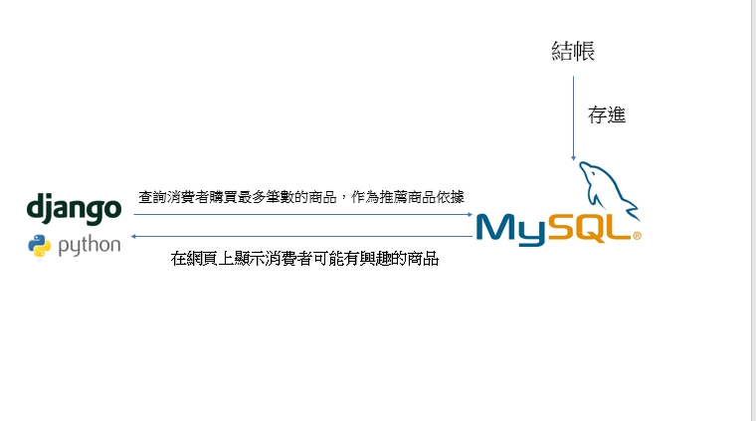
商品推薦系統

